Slide 1
HW#03 Report
컴퓨터소프트웨어학부 2017029870 신호중

Slide 2
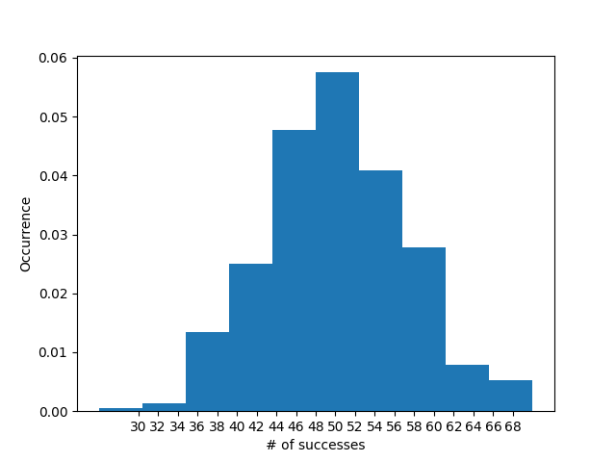
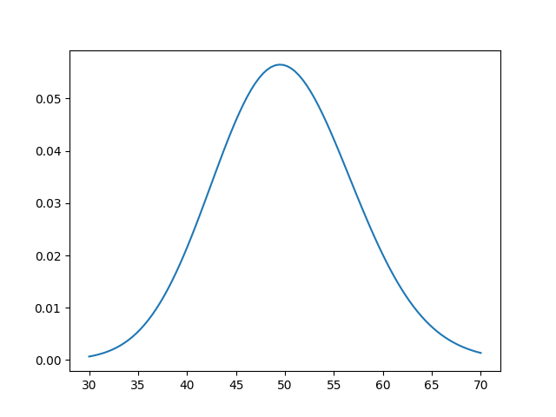
Poisson distribution
실험 과정 및 결과
Poisson distribution은 단위시간당 발생하는 Bernoulli event를 K번 관측할 확률의 분포이다.
람다(E(x))는 단위시간당 해당 event가 몇 번 발생하는지 관측함으로써 구할 수 있음
단위시간을 1000번 시행으로 잡았음.
1부터 20까지의 수 중 1을 뽑았을 때 성공으로 간주하였음. (p = 0.05)
컴퓨터에서 Random number generation은 독립적이고, uniform distribution을 따름 이는 베르누이 이벤트라고 볼 수 있음.
확률에 따라 1000번 발생할 때 50번 발생하기에 람다(E(x))를 50으로 설정하였음.
단위시간 (1000번 시행)을 1000번 반복하였음
이때 단위시간 당 관측되었던 Bernoulli event를 기록하여 histogram (Figure 1) 으로 표현하였음.
Figure 1을 Normalize하여 확률 값으로 바꿔 주었음.
PMF: P(X=k) = {((람다)^k) / k factorial} * e^( -람다) 식을 그래프로 표현했을 때 그래프 (Figure 2) 가 근사적으로 맞아 떨어지는 것을 볼 수 있음
<Figure 1>
<Figure 2>

Slide 3
Poisson distribution
결과 분석
Figure 1 distribution을 보면 관측 값이 50 근처에 분포하는 것을 볼 수 있음.
이는 우리가 앞에서 예상한 람다(E(x)) = 50 을 잘 반영한다고 볼 수 있음.
Figure 1 distribution의 success 별 확률 값이 Poisson distribution (Figure 2) 값과 아주 유사한 것을 볼 수 있음.
Poisson distribution의 PMF와 비교하였음
Discrete한 Bernoulli event들의 발생 확률을 model 하였기에 Poisson distribution의 PMF와 비교하는 것이 적절하다고 판단했음.
적절한 선택이기에 Figure 1, Figure 2 가 아주 유사한 것을 볼 수 있음.
<Figure 1>
<Figure 2>

Slide 4
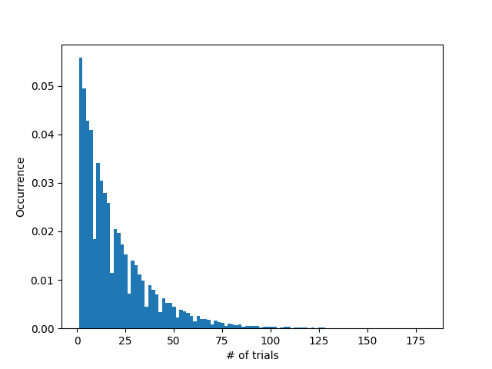
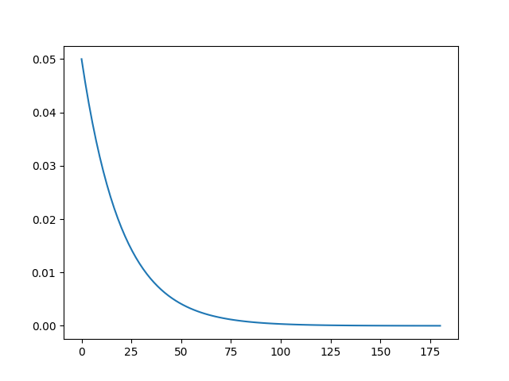
Exponential distribution
실험 과정 및 결과
Exponential distribution은 두 발생한 Bernoulli event간의 시간이 t일 확률의 분포이다.
람다는 단위시간당 해당 event가 몇 번 발생하는지 관측함으로써 구할 수 있다.
우리는 단위시간을 [1, 20]에서 한번 뽑는 경우로 정할 것이다.
한번 뽑을 때 0.05의 확률로 발생하기에 0.05번 발생한다고 간주하였다.
따라서 람다는 0.05이다.
단위시간 (1번 시행)을 1,000,000번 반복하였다.
사건과 사건 사이의 시행 횟수를 기록하여 histogram (Figure 1) 으로 표현하였다.
Figure 1 을 Normalize 하여 확률 값으로 바꿔 주었다.
PDF: f(t) = (람다) * e^(-람다 * t) 식을 그래프로 표현했을 때 그래프 (Figure 2) 와 근사적으로 맞아 떨어지는 것을 확인할 수 있다.
<Figure 1>
<Figure 2>

Slide 5
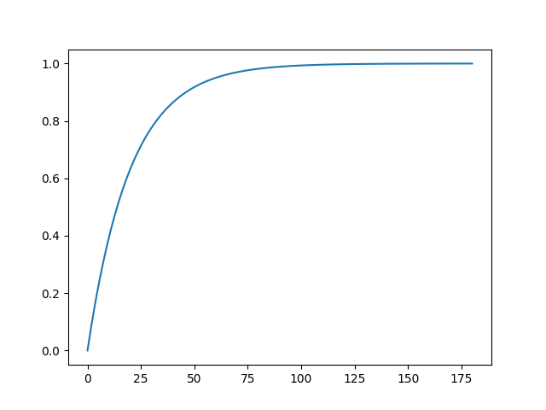
Exponential distribution
결과 분석
0에 가까울 수록 확률이 높다.
이는 그 event 시점에서 바로 다음에 그 event가 발생할 확률 (0.05), 2번째에 발생할 확률 (0.95) * (0.05), 3번째에 발생할 확률 (0.95)^2 * (0.05) 이기에 1보다 작은 값을 계속 곱해가므로 확률이 점점 작아진다.
따라서 사건이 발생하고 바로 직후에 발생할 확률이 가장 높다고 할 수 있다.
Exponential distribution의 pdf와 비교하였음.
F(x + 델타x) – F(x)는 확률을 의미한다. Pdf의 아래 영역의 넓이는 F(x + a) – F(x)이다. 따라서 확률을 의미한다고 볼 수 있다.
Figure 1의 막대의 높이 또한 확률의 크기를 의미한다.
Figure 1 막대들의 높이와 Figure 2 의 넓이 영역의 모습이 일치하는 것을 알 수 있다.
Figure 3 는 Exponential distribution의 CDF이다. 확실히 모양이 다른 것을 알 수 있다.
Figure 3 는 Figure 1에서의 확률 값을 축적해서 더해 나간 것이기 때문에 Figure 3의 기울기가 가로축 값이 증가할 수록 가파르다가 줄어드는 것과 Figure 1의 값의 감소율이 처음엔 크다가 작아지는 것과 일치한다.
<Figure 1>
<Figure 2>
<Figure 3>

Slide 6
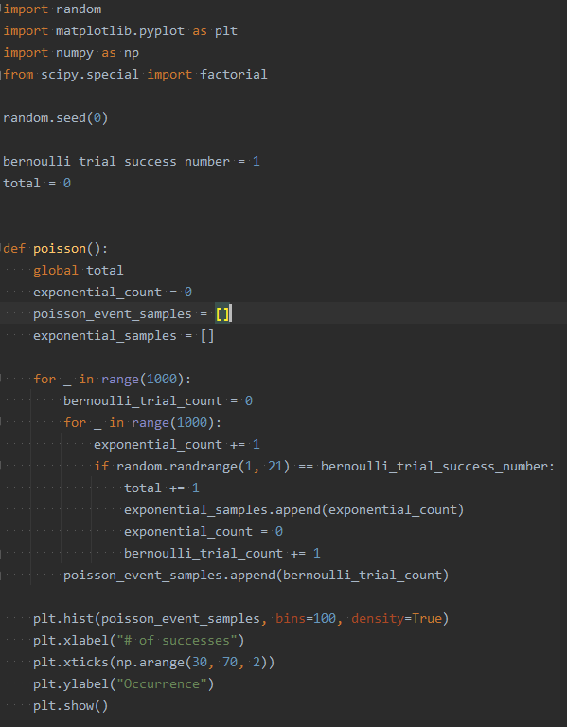
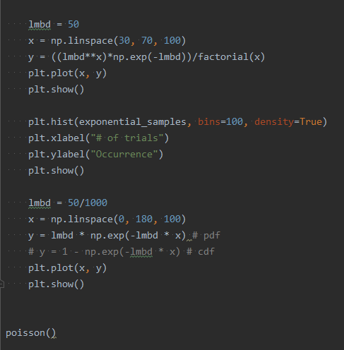
Code (설명 생략)

